Slide 1
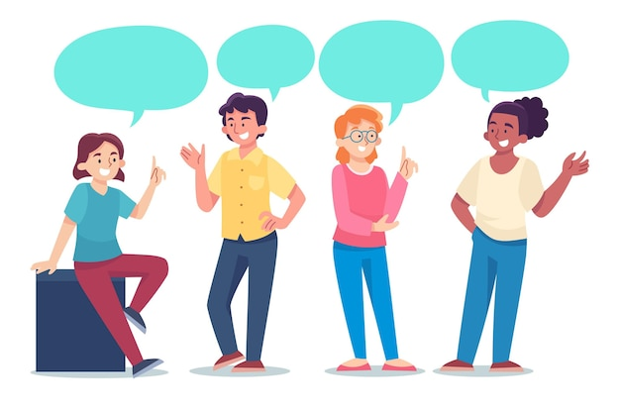
МОНОЛОГ И ДИЈАЛОГ

Slide 2
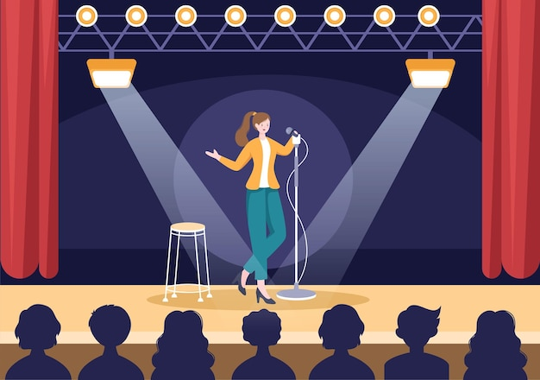
МОНОЛОГ
ДИЈАЛОГ
... је говор једне особе која наглас износи своје мисли и осјећања.
Јавља се у драмама, анимираним и цртаним филмовима, рециталима, а може се користити и као комични елемент на бини.
... је разговор између двије или више особа.

Slide 3
МУДРАЦ
СТЕФАН: Марко, јеси ли се предомислио? Хоћеш ли да ипак играмо кликере?
МАРКО: Ум царује, снага кликере ваља.
СТЕФАН: Је л' то све зато што те је Јасна јуче назвала тупаном? Није она тако стварно мислила...
МАРКО: Својство је лудости туђе мане видјети,а своје заборавити. Не хватај се у коло, ако не знаш играти. Ко у небо пљује, на образ му пада. Не пљуј у бунар...
СТЕФАН: (запушава уши) Добро, добро! Постајеш много напоран с тим својим мудријашким бисерима. Јуче си још био нормалан.
МАРКО: Свако вријеме носи своје бреме.
СТЕФАН: Добро ти иду пословице. А шта си добио јуче на тесту из математике?
МАРКО: Једна ласта не чини прољеће.
СТЕФАН: Богами, ако ти је то прољеће, учићеш и преко љета. (Долази Јасна.)
ЈАСНА: Хеј, вас двојица! Чега се то играте?
СТЕФАН: Ма играм се сам. Марко је уобразио да је некакав мудрац. Већ ми иде на живце.
МАРКО: Боље је с мудрим плакати, него с лудим пјевати.
СТЕФАН: Глупира се у овој маминој спаваћици...
МАРКО: Не суди о човјеку по одијелу његовом.
ЈАСНА: Стварно се чудно изражава.
СТЕФАН:Мисли да на свако питање које му поставиш може да одговори неком пословицом. Понаша се као да има сто година.
ЈАСНА: Шта ти је, Марко? Опусти се! То смо ми, твоји другови.
МАРКО: Бивши пријатељи гори су од непријатеља.
ЈАСНА: Шта му ово значи? Какви сад бивши пријатељи?
СТЕФАН: Нисам сигуран, Јасна, али мислим да је Марка много погодило оно што си му јуче рекла.
ЈАСНА: Шта то? Не сјећам се.
МАРКО: Добро се памти, а зло се не заборавља.
СТЕФАН: Па, оно... Нешто је извалио, а ти си му рекла да је тупан.
ЈАСНА: А то... Али Стефане, знаш и сам да је то било онако, у шали.
МАРКО: У свакој шали, пола је истине.
СТЕФАН: Кажи ти њему. Него хајде да ти и ја смажемо ову чоколаду, па да се играмо нечег нормалног, а он нека попује колико хоће. (Стефан одмотава чоколаду. Њих двоје сједају леђима окренути Марку и једу.)
МАРКО: (достојанственим и значајним гласом) Дај мало!
СТЕФАН: (окреће се) Шта си рекао?
ЈАСНА: Чини ми се да је рекао: Дај мало!
СТЕФАН: Дај мало? Никад нисам чуо за ту пословицу. (Марку) Јеси ли рекао: Дај мало?
МАРКО: Нико није тако глув као онај који неће да чује.
СТЕФАН: Ето, видиш. Непоправљив је! Е сад из ината нећу да обраћам пажњу на њега!
МАРКО: Од ината нема горег заната.
ЈАСНА: Не нервирај се, проћи ће га.
СТЕФАН: Како да се не нервирам? Идемо одавде, не могу више да га слушам. (Устаје и пружа Марку чоколаду.) Ево ти, можда ће ти ово зачепити уста.
МАРКО: (узима чоколаду) Сит гладном не вјерује.
СТЕФАН: И да знаш: ти си најдосадније биће у граду! (Стефан и Јасна одлазе.)
МАРКО: (једе чоколаду и задовољно мумла) Ко је главна досада у граду, сам поједе цијелу чоколаду.

